Slide 1
Faasd SOA PROJECT
Vukasin Jasovic 15632
Pavle Lazarevic 17208

Slide 2
Osnovno o faasd-u
Faasd je napisan na Go porgramskom jeziku
Zamišljen je kao OpenFaasd ali bez dodatnih troškova i kompleksnosti uvodjenja Kubernetes.
Radi na jednom hostu sa veoma skromnim zahtevima sto ga čini brzim i lakim za upravljanje
Koristi containerd za runtime i Container Network Interface (CNI) za networking
Ne može da se skalira horizontalno, već samo vertikalno
Podržava samo jednu repliku po funkciji

Slide 3
Faasd deployment
faasd i faasd-provider za containerd - CRUD za funkcije i servise, implementira OpenFaas REST API
Prometheus
NATS - za asinhrono procesiranje i redove
OpenFaas Gateway - UI portal, CLI, i ostali OpenFaaS alati
OpenFaaS queue-worker for NATS

Slide 4
CONTAINERD
Industrijski standard za runtime kontejnere sa naglaskom na jednostavnosti robusnosti i prenosivosti
Dostupan je za Windows i Linux operativne sisteme
Upravlja celokupnim životnim ciklusom sistema na kome se hostuje kontejner
Upravlja prenosom i skladištenjem slika (images) ,izvrsavanje i nadzor kontejnera
Dizajniran je da bude ugradjen u velike sisteme pre nego da bude koriščen od strane developera ili krajnjih korisnika

Slide 5
Faasd vs OpenFaas on Kubernetes
Kada nam je potrebno samo par funkcija ili mikroservisa
Kada nemamo znanja ili vremena da upravljamo Kubernetes
Kada deplojujemo emeded aplikacije u IoT i edge use-cases
Za projekte koji imaju mali budzet i zahtevaju rad sa kupcem ili korisnikom
Faasd ne stvara opterećenje održavanja , nadgradnje i obezbedjivanja Kubernetes .
Možete ga deplojovati i otići u najgorem slučaju depolojujte novu virtualnu mašinu i deplojujte vaše funkcije.

Slide 6
1.
PRIMER

Slide 7
ABOUT THE PROJECT
Na klijentskoj strani unosimo tekst pritiskom dugme zahtev se prosledjuje api-ju aplikacije koji poziva funkciju faasd-a koja aktivira function handler koji poziva eksterni api za prevodjenje teksta koji prevodi tekst, zatim u kontra smeru vraća preveden text koji se prikazuje korisniku na klijentskoj strani

Slide 8
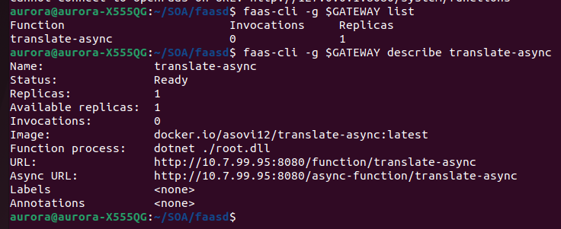

Slide 9
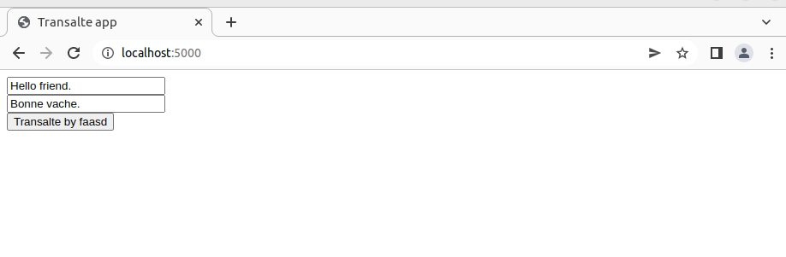

Slide 10
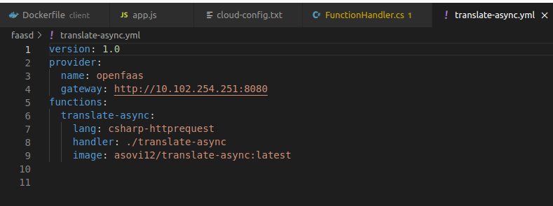

Slide 11
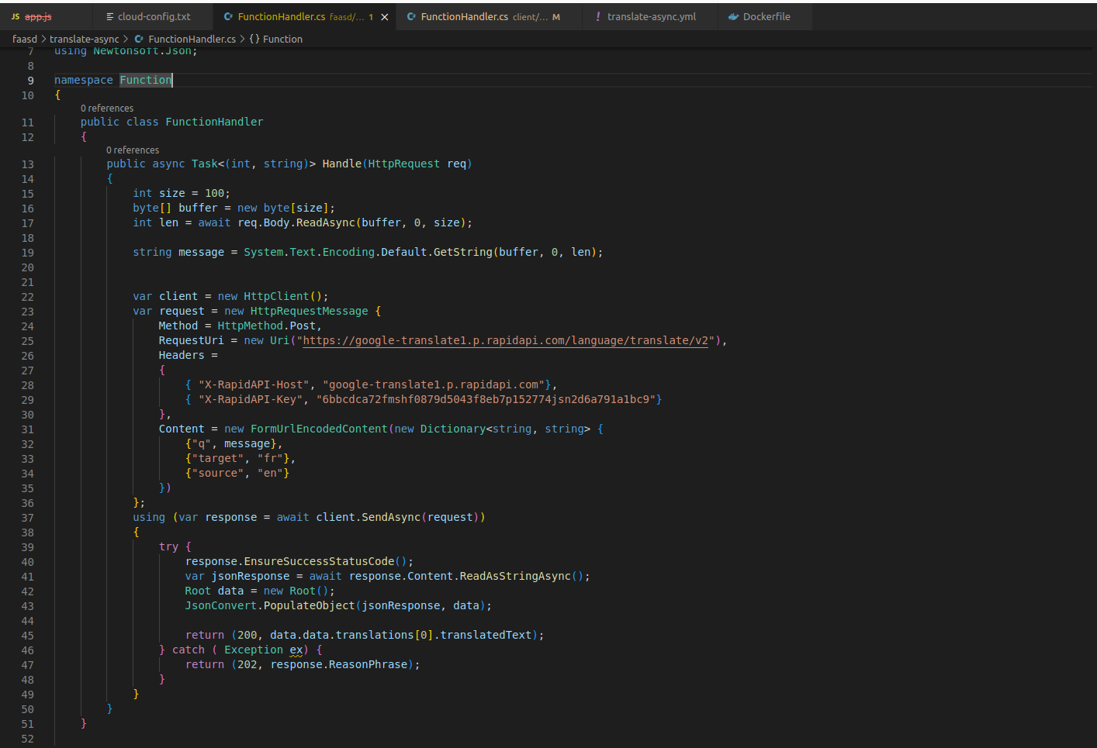

Slide 12
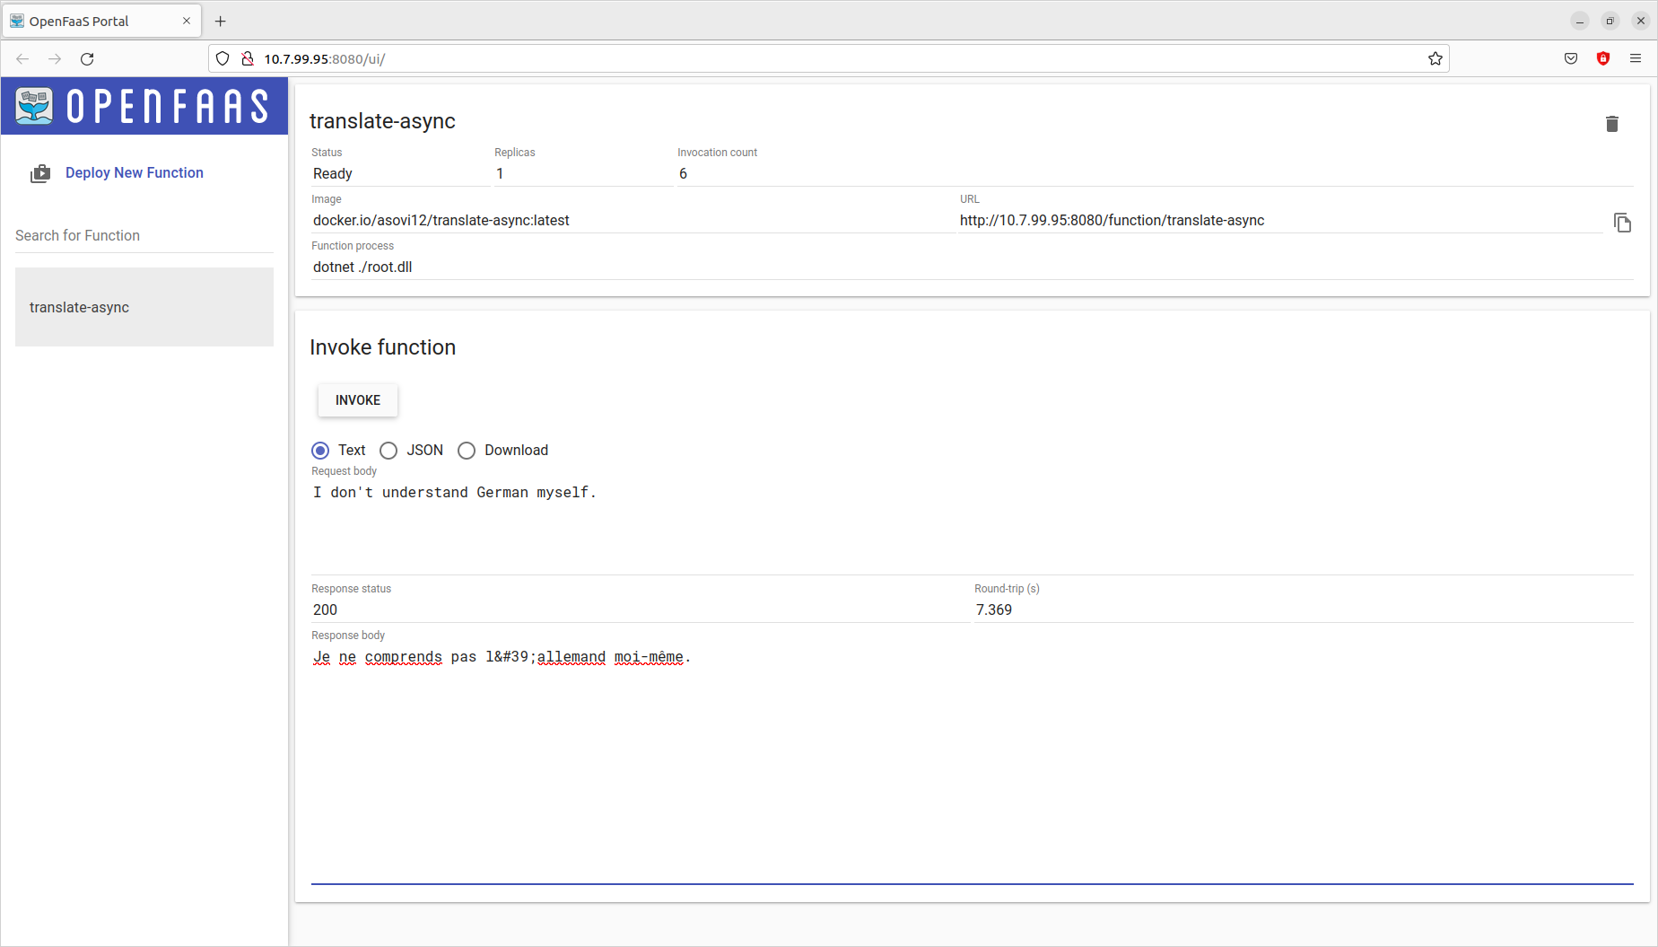

Slide 13
